Slide 1
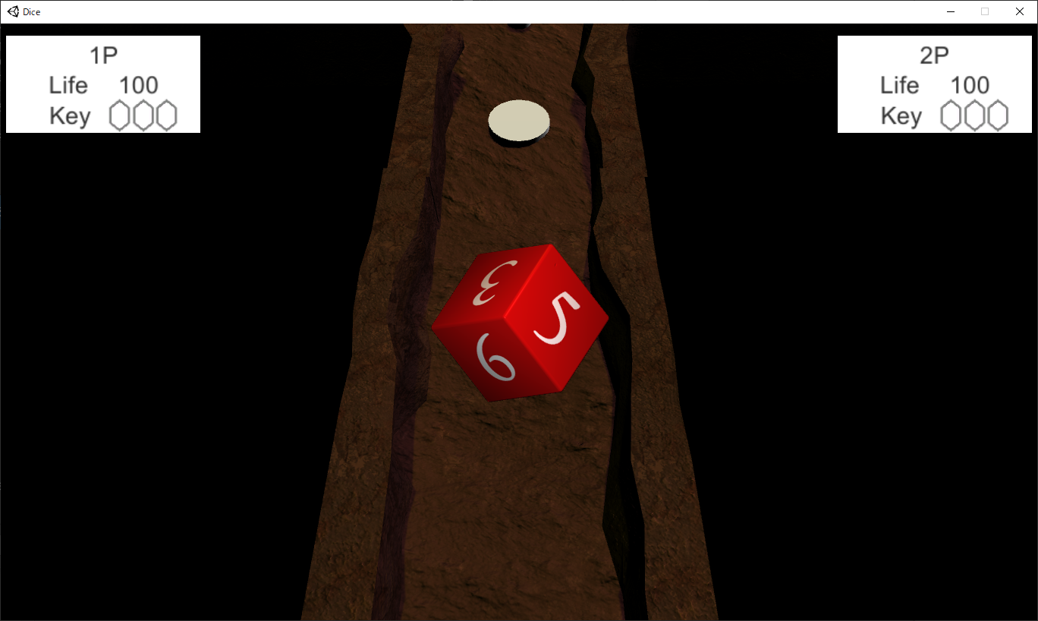
00
No Dice No Life
すごく
QR添付
位置
ゲーム専攻科 4年 木村 陸
ゲーム専攻科 4年 厚東隆成
ゲーム専攻科 4年 德田 侑哉
ゲーム専攻科 4年 新田 寛武
ゲーム専攻科 4年 北川 詠進
ほとんどをダイスに任せたすごろくゲームです。
運要素や賭けに出るタイミング、アイテムの使いどころなどを楽しみながらプレイしてください。

